Slide 1
Deque
Ez egy interfész a Java Collections Framework-ben
Double Ended queue(két végű sor) a jelentése
Használható stack-ként(LIFO), és queue-ként is(FIFO)
Nem példányosítható

Slide 2
ArrayDeque
Ez egy konkrét osztály, amely megvalósítja, implementálja a Deque interfészt
Tömb(array) alapú
Gyorsabb mint a Stack, és LinkedList
Nem enged null elemeket
Gyakorlatilag egy méretezhető tömb, aminek az elejéről, és a végéről is tudunk hatékonyan elemeket eltávolítani, vagy hozzáadni
Nem szálbiztos

Slide 3
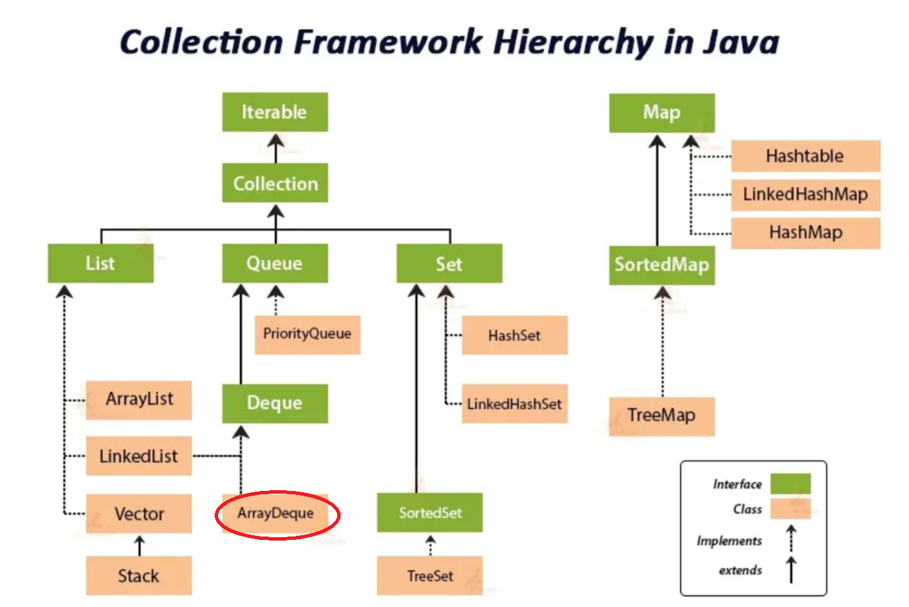

Slide 4
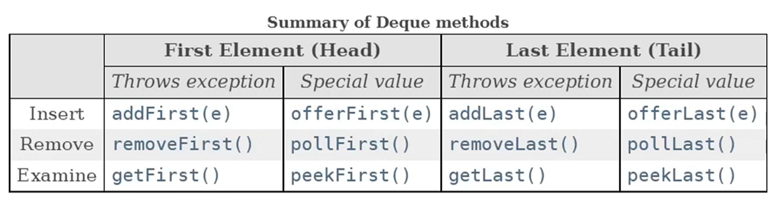
Főbb metódusai

Slide 5
Throws exception / special value
Throws exception (addFirst, removeFirst, getFirst): ha nem sikerül (pl. üres deque-ből törlés), kivételt dob (NoSuchElementException).
Special value (offerFirst, pollFirst, peekFirst): ha nem sikerül, null-t vagy false-t ad vissza, nem dob kivételt.

Slide 6
Főbb metódusai
Throws exception: addFirst() – hozzá ad az elejéhez egy elemet(fontos, hogy dinamikus az alap implementáció, csak a memória szab határt a exceptionig, kivéve ha magunk implementáltunk egy maximum méretű verziót) addLast() – hozzá ad a végéhez egy elemet removeFirst() – eltávolítja a tetején lévő elemet removeLast() – eltávolítja az alján lévő elemet getFirst() – kiolvassa az első elemet getLast() – kiolvassa az alján lévő elemet
Speciális visszatérési érték – ezek nem dobnak exceptiont: offerFirst() – megpróbál hozzáadni az elejéhez egy elemet offerLast() – megpróbál a végéhez hozzáadni egy elemet pollFirst() – megpróbálja eltávolítani az elején lévő elemet pollLast() – megpróbálja eltávolítani az alján lévő elemet peekFirst() – megpróbálja kiolvasni az első elemet peekLast() – megpróbálja kiolvasni az alján lévő elemet
A remove/poll – get/peek között az a különbség, hogy az előbbi eltávolítja az elemet, az utóbbi csak megnézi, vissza adja az adott elemet

Slide 7
ArrayDeque vs LinkedList
Az ArrayDeque belül egy körkörös (circular) tömböt használ. Két pointer (head és tail) mutatja, hol van az eleje és a vége. Ha valamelyik pointer eléri a tömb végét, visszaugrik az elejére (modulo aritmetika).
Ha a tömb megtelik, automatikusan dupláz (új, kétszer akkora tömböt hoz létre és átmásolja az elemeket).
Ezért gyorsabb, mint a LinkedList — nincs node-ok közötti pointeres ugrálás, a memóriában egymás mellett vannak az elemek (cache-barát).

